Slide 1


Slide 2

كان إياد ذاهب في رحلة للغوص في أعماق البحار باحث عن كائن غريب يسمى السهيم وهو نادرا ما يراه الانسان لأنه يقضي معظم وقته مدفونا في رمال المحيط. جسمه يشبه جسم السمكة لكنه شفاف

Slide 3
وطول السهيم لا يتجاوز
الـ 5cm وكان إياد يود أن يلتقط له صورة ليدرسه وليعرف لأي شعبة ينتمي هذا الحيوان
لكنه للأسف قد أضاع آلة التصوير تحت الماء التي سيستخدمها لهذا الغرض

Slide 4

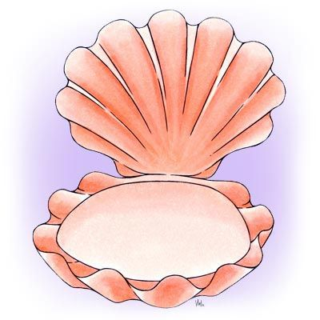





ساعدي إياد في الوصول إلى آلة التصوير من خلال المرور بخط متصل بالمربعات التي بها اصداف المحار ذات المصراعين ثم اجمعي الأحرف العربية التي بها لتحصلي على الشعبة التي ينتمي إليها السهيم
 |  | ا | ل | ح | ض
ب | ع | ي | ل | ب | ش
ا | ت | ا | ن | م | ر
ل | ل | ا | م | ك | ص
ز | ص | ف | ق | ا | و
 |  | ة | ي | ر | ط

Slide 5
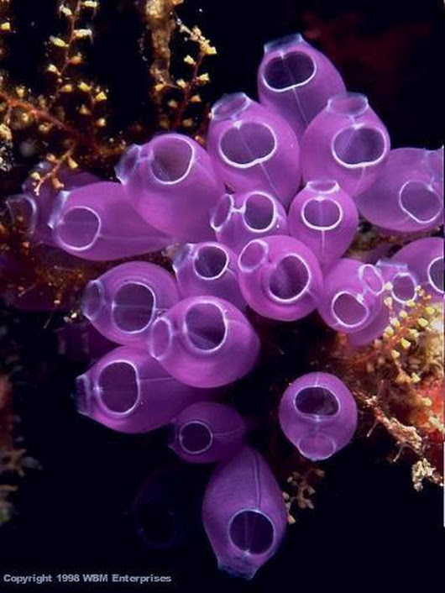
اللافقاريات
الحبلية

Slide 6

لشوكيات الجلد واللافقاريات الحبلية صفات تربطها مع الحبليات
الفكرة العامة

Slide 7
للافقاريات الحبلية صفات تربطها مع الفقاريات الحبليات
الفكرة الرئيسة

Slide 8

1ـ تفسر صفات اللافقاريات الحبلية التي أدت إلى تصنيفها في شعبة الحبليات
أهداف
الدرس
2ـ تحلل صفات اللافقاريات الحبلية التي أدت إلى تصنيفها مع اللافقاريات
3ـ تقارن بين التكيفات في السهيم وبخاخ البحر

Slide 9
مستويات بناء الجسم
ذات أنسجة
ذات تناظر جانبي
حقيقية التجويف الجسمي
ثانوية الفم
أجسام مجزأة

Slide 10
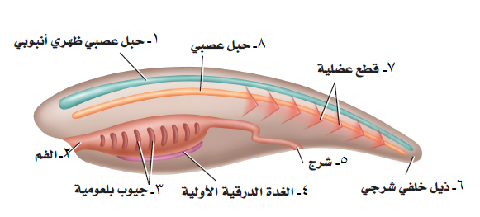
هذا الشكل يمثل تركيب الحبليات اللافقارية. انظري في كتابكـِ المقرر ثم اكملي كتابة البيانات الناقصة على الشكل التالي

Slide 11

من خلال الرسم التالي ميزي أهم التراكيب في الحبليات اللافقارية ثم صممي خريطة معرفية بها

Slide 12

مميزات الحبليات اللافقارية
الغدة الدرقية
الجيوب البلعومية
الحبل الظهري
الذيل الخلف شرجي
الحبل الظهري العصبي

Slide 13
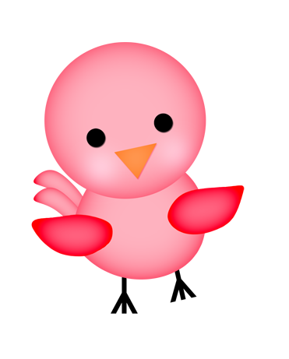
قارني بين الحبليات الفقاريات والحبليات اللافقاريات بذكر أوجه الشبه و الأختلاف
 | الحبليات اللافقارية | الحبليات الفقارية
أوجه الاختلاف | ليس لها عامود فقري | لها عامود فقري
أوجه الشبه | 1ـ الحبل الظهري 2ـ الجيوب البلعومية 3ـ الذيل الخلف شرجي 4ـ الغدة الدرقية 5ـ الحبل العصبي الظهري الأنبوبي

Slide 14


بالتعاون مع أفراد مجموعتكِ ستقوم كل مجموعة باختيار أحد مميزات الحبليات وتقرأ عنها في الكتاب المقرر ثم تقوم بتوضيحها لبقية المجموعات

Slide 15
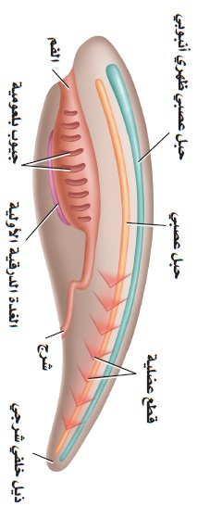
أقرئي عن الحبل الظهري ثم اكملي الفجوة التالية
الحبل الظهري
الوصف | مرن وشكله يشبه الخيط ويمتد على طول الجسم ويوجد تحت الحبل العصبي الظهري
الوظيفة | مرونة الحبل الظهري تمكنه من ثني الجسم من دون قصره خلال انقباض قطع العضلات كما تستطيع الحيوانات التي لها حبل ظهري القيام بحركات جانبية للجسم والذيل مما يمكنها من السباحة كما في الأسماك

Slide 16
أقرئي عن الذيل خلف شرجي ثم اكملي الفجوة التالية
الحبل العصبي الظهري
الوصف | أنبوب أجوف فوق الجهاز الهضمي
الوظيفة | ينمو الطرف الأمامي الحبل العصبي ليكون الدماغ أما الطرف الخلفي فيكون الحبل الشوكي

Slide 17
أقرئي عن الحبل العصبي الظهري ثم اكملي الفجوة التالية
الذيل الخلف شرجي
الوصف | يقع خلف الجهاز الهضمي والشرج وفي معظم الحبليات يمتد الذيل إلى ما بعد الشرج
الوظيفة | يمكن الذيل ـ بما فيه من عضلات ـ الحيوان أن يدفع بحركات أقوى

Slide 18
أقرئي عن الجيوب البلعومية ثم اكملي الفجوة التالية
الجيوب البلعومية
الوصف | ازواج من التراكيب تربط الأنبوب العضلي الواصل بين التجويف الفمي والمريء
الوظيفة | ترشيح الغذاء كما تتخصص كخياشيم للتنفس في الحبليات المائية أما الحبليات التي تعيش على اليابس تخصصت الجيوب البلعومية إلى لوزتي الحلق والغدة الزعترية

Slide 19
أقرئي عن الغدة الدرقية ثم اكملي الفجوة التالية
الغدة الدرقية
الوصف | قناة داخلية بها خلايا تقوم بالافراز
الوظيفة | تفرز الخلايا في الحبليات الأولية مخاطا يساعد الحيوانات الترشيحية التغذية على جمع جزيئات الغذاء كما تفرز بروتينات تشبه إفرازات الغدة الدرقية

Slide 20
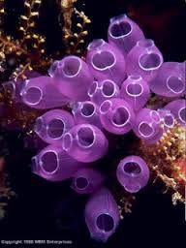
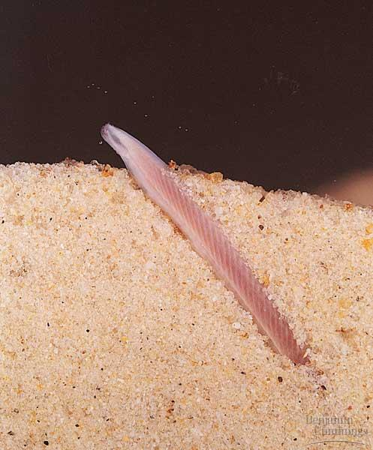
تنوع اللافقاريات الحبلية
أن جميع اللافقاريات الحبلية حيوانات بحرية وتصنف إلى
حبليات الذيل
(تضم 1250 من الكيسيات)
حبليات الرأس
(تضم 23 نوع من السهيم)

Slide 21

بالتعاون مع زميلاتكـِ في المجموعة أقرئي في كتابكـِ المقرر عن السهيم والكيسيات ثم لخصي ما قرأته في فجوة المعلومات التالية

Slide 22
أقرئي عن السهيم ثم لخصي المعلومات في الفجوة التالية
مكان المعيشة | يدفن جسمه في مياه البحر الضحلة
الشكل | يشبه السمكة ولا لون لجلده
التغذية | تغذية ترشيحية |  | التنفس |  | شقوق خيشومية
الهضم | داخل تركيب يشبه المعدة
الحركة | له قطع عضلية تمكنه من الحركة كالأسماك
الجهاز العصبي | دماغ بسيط في مقدمة الجسم واعصاب رئيسة متفرعة
أعضاء الحس | لا يوجد رأس أو أعضاء حس إلا مستقبلات ضوئية ولوامس
الجهاز الدوري | يمر الدم بضخه في الجسم حيث لا يوجد قلب حقيقي
التكاثر | الجنس | منفصل |  | التلقيح |  | خارجي

Slide 23
فسري:
يمكن مشاهدة حركة مرور الماء داخل جسم السهيم
لأن الجلد رقيق مكون من طبقة واحدة ولا لون له

Slide 24
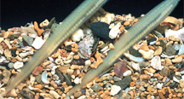
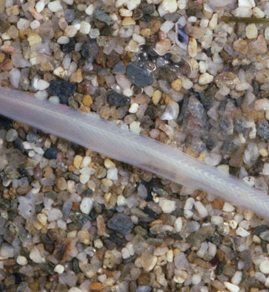
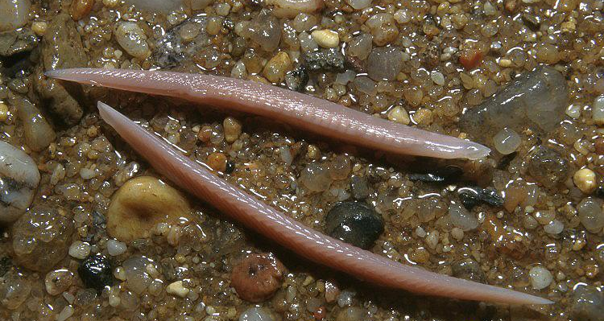
السهيم

Slide 25
أقرئي عن الكيسيات ثم لخصي المعلومات في الفجوة التالية
مكان المعيشة | في المياه الضحلة أو تجمعات على قاع المحيط
الشكل | يُغطى جسم الحيوان بطبقة خارجية سميكة تشبه الكيس
التغذية والهضم | تغذية ترشيحية (يدخل الماء من السيفون الشهيقي ثم يرشح ويخرج من السيفون الزفيري) ثم يهضم في المعدة
الحركة | جالسة غير متحركة
الجهاز العصبي | يتركب من جزء رئيس عصبي معقد وعصبونات متشعبة
التنفس | عبر الشقوق الخيشومية
الجهاز الدوري | يمر الدم بضخه في الجسم حيث لا يوجد قلب حقيقي
التكاثر | الجنس | خنثى | التلقيح | خارجي

Slide 26
فسري:
تُسمى الكيسيات أيضاً بالقميصيات
لوجود طبقة خارجية سميكة تغطي جسم الحيوان تشبه الكيس وتسمى بالقميص

Slide 27
فسري:
تُسمى الكيسيات أيضاً بخاخات الماء
لأنها عندما تهدد أو تشعر بالخطر تكون قادرة على إخراج سيل من الماء بقوة عبر السيفون الزفيري فتشوش على المفترس القوي

Slide 28
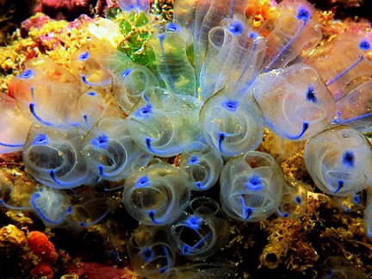
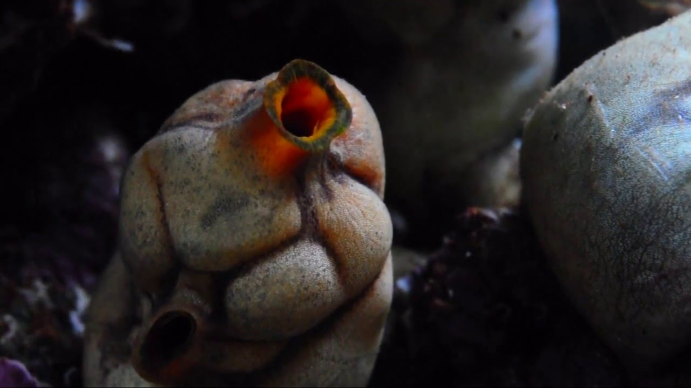
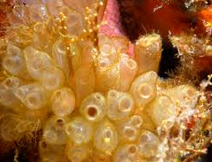
الكيسيات

Slide 29
قارني بين التكيفات في السهيم والكيسيات
 | السهيم | الكيسيات
الحركة | تتحرك سباحة كالأسماك | جالسة لا تتحرك
الغلاف الخارجي | جلد رقيق من طبقة واحدة لا لون له | طبقة سميكة تغطي الجسم تسمى القميص
الجنس | منفصل | خنثى
الجهاز الدوري | ليس لها قلب حقيقي | له قلب حقيقي
الجهازالعصبي | لها دماغ بسيط | لها دماغ معقد

Slide 30


